Slide 1
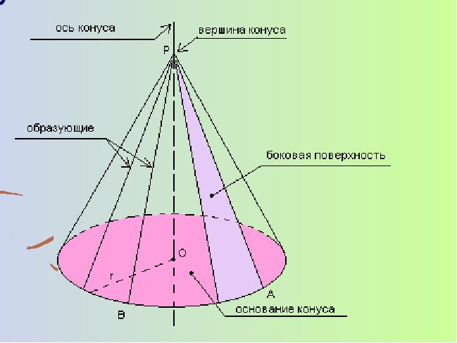
Элементы конуса
Ось конуса
Вершина конуса
Образующие
Боковая поверхность
Основание конуса

Slide 2
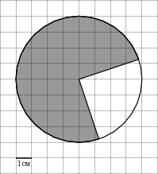
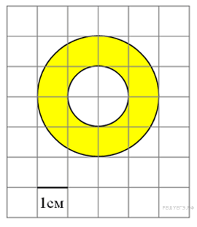
Устное решение задач
Задачи на нахождение площади круга

Slide 3
Объем конуса

Slide 5
Решите устно задачи
Вычислите объем конуса, если его высота 6, а площадь основания 42.
Объем конуса с радиусом основания 4 и высотой 6 равен…
Найдите площадь основания конуса, если его объем равен 256, а высота 4.
Вычислите объем усеченного конуса, высота которого 3, а площадь оснований 16 и 4
Вычислите объем усеченного конуса, если радиусы его оснований равны 3 и 9, а высота 6

Slide 6
Рефлексия
На уроке я работал | активно / пассивно
Своей работой на уроке я | доволен / не доволен
Урок мне показался | коротким / длинным
За урок я | не устал / устал
Мое настроение | стало лучше / стало хуже
Материал урока мне был | понятен / не понятен полезен / бесполезен
Домашнее задание | интересен / скучен легким / трудным интересно / не интересно

